Slide 1
Assembly
Programming Concepts & Paradigms
Melvin Werthmüller, Christopher Christensen

Slide 2
Was ist Assembly?
Low-level Programmiersprache
Abstraktion von Maschinencode für bessere Verständlichkeit
Spezifisch für bestimmte Computer-Architektur (sprich Prozessoren)
Instruktionen in symbolischen Code repräsentiert
Wird in ausführbaren Maschinencode konvertiert durch Dienstprogramm (Assembler), wie NASM oder MASM
https://www.tutorialspoint.com/assembly_programming/

Slide 3
Vorteile
weniger Memory und Ausführzeiten
Erlaubt hardwarespezifisch komplexere Aufgaben einfacher umzusetzen
geeignet für zeitkritische Aufgaben
geeignet für Interrupt Service Routines
geeignet für Memory Resident Programme
https://www.tutorialspoint.com/assembly_programming/

Slide 4
Architekturen (Typen von Prozessoren)
CISC
Complex Instruction Set Computer
Ziel: Ein Task in so wenig Zeilen wie möglich abarbeiten
Vorfahre von RISC
RISC
Reduced Instruction Set Computer
Ziel: Einfache Instruktionen in einem Clock-Cycle abarbeiten
Wurde wegen des Fortschreitens von 8- und 16-Bit- zu 32-Bit-Architekturen benötigt
Viele Prozessoren heute sind ein Mix aus CISC und RISC
https://www.tutorialspoint.com/assembly_programming/

Slide 5
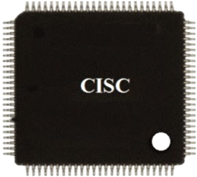
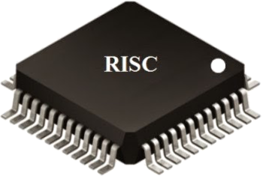
RISC vs. CISC
CISC | RISC
Schwerpunkt Hardware | Schwerpunkt Software
Multi-clock komplexe Anweisungen | Single-clock (reduced instruction only)
Weniger Code, hohe Zyklen pro Sekunde | Mehr Code, niedrige Zyklen pro Sekunde
Transistoren zum Speichern verwendet komplexe Anweisungen | Verwendet mehr Transistoren in den Speicherregistern
Memory-to-memory: "LOAD" und "STORE" in Anweisungen eingebettet | Register-to-register: "LOAD" und "STORE" unabhängige Anweisungen
Vorallem heute bei Mobile-Geräten
Motorola 68000 (68K), DEC VAX, PDP-11, several generations of the Intel x86, and 8051
MIPS, PowerPC, Atmel’s AVR, Microchip PIC processors, Arm processors, RISC-V, and all modern microprocessors have at least some elements of RISC
https://cs.stanford.edu/people/eroberts/courses/soco/projects/risc/risccisc/

Slide 6
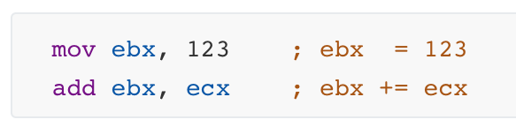
Assembly Basic Instructions: Syntax
Anweisung | Beschreibung
mov | move Anweisung Bewegt einen Wert in ein Register
add | Addition
sub | Subtraktion
push | Auf Stack pushen
pop | Von Stack entfernen
int | Interrupt
operation [operand, …]
https://www.tutorialspoint.com/assembly_programming/

Slide 7
Assembly Basic Instructions: System Calls
eax | System Call
1 | sys_exit
2 | sys_fork
3 | sys_read
4 | sys_write
5 | sys_open
6 | sys_close
Vorgehen:
System Call in Register eax speichern
Argumente zum System Call in die Register eax, ebx, ecx, edx speichern
Interrupt aufrufen (0x80, 80, etc.)
https://www.tutorialspoint.com/assembly_programming/

Slide 8
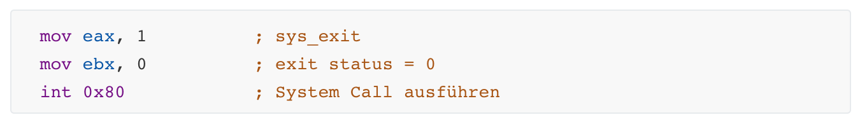
Assembly Basic Instructions: System Calls
1. System Call in Register eax speichern
3. Interrupt mit 0x80 aufrufen (0x80 = Interrupt Handler für System Calls)
2. Argument zum System Call in das Register ebx speichern
https://www.tutorialspoint.com/assembly_programming/

Slide 9
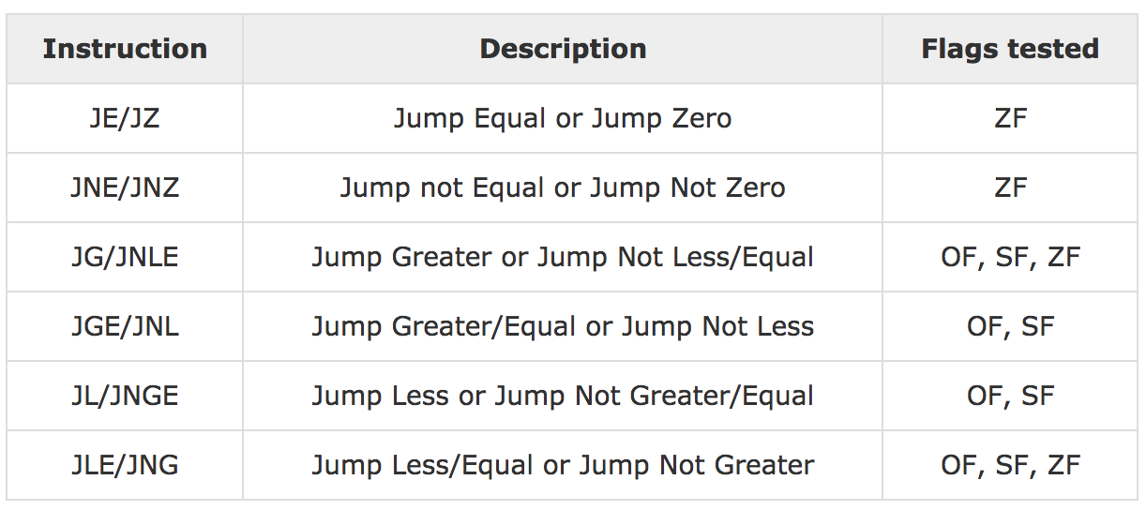
Assembly Basic Instructions: Jumps
https://www.tutorialspoint.com/assembly_programming/assembly_conditions.htm
Wenn man etwas compared mit CMP werden die Flags gesetzt welche zutreffen
J<condition>
https://www.tutorialspoint.com/assembly_programming/

Slide 10
Assembly Zusammenspiel mit HW: Registers
The registers store data elements for processing without having to access the memory. A limited number of registers are built into the processor chip
General registers
Data registers
Pointer registers
Index registers
Control registers
Segment registers
https://www.tutorialspoint.com/assembly_programming/

Slide 11
Assembly Zusammenspiel mit HW: Memory Addressing
Most assembly language instructions require operands to be processed. An operand address provides the location, where the data to be processed is stored
Register Addressing
Register contains the operand
Depending upon the instruction, the register may be the first operand, the second operand or both
As processing data between registers does not involve memory, it provides fastest processing of data.
Immediate Addressing
Operand has constant value or an expression
When an instruction with two operands uses immediate addressing, the first operand may be a register or memory location, and the second operand is an immediate constant. The first operand defines the length of the data.
Direct Memory Addressing
When operands are specified in memory addressing mode, direct access to main memory, usually to the data segment, is required. This way of addressing results in slower processing of data.
https://www.tutorialspoint.com/assembly_programming/

Slide 12
Assembly Code Beispiel
Stack Counter (Basic Instructions)
Fibonacci (RISC)
https://www.tutorialspoint.com/assembly_programming/

